Slide 1

新しくなった
団体生命共済について
50代組合員向け
～団体生命共済 ご加入者の皆さんへ～
～ じちろう共済で備えるセカンドライフ ～
自治労本部共済推進委員会
2022年2月作成
Notes:
【自己紹介】
■（次ページへ）

Slide 2
この動画でお伝えすること
Ⅰ.はじめに
Ⅱ.共通しやすい課題と対策
Ⅲ.保障の充実について
Notes:
まずはこの動画の全体構成からご案内しますが、
大きく分けて3つの内容となります。
■（次ページへ）

Slide 3
この動画でお伝えすること
Ⅰ.はじめに
Ⅱ.共通しやすい課題と対策
Ⅲ.保障の充実について
Notes:
それでは、Ⅰ.はじめに、ということで、まずは今回の団体生命共済制度改定に触れておきたいと思います。
■（次ページへ）

Slide 4
Ⅰ.はじめに
1.団体生命共済の制度改定について
この動画をご覧いただいている組合員の皆さん、長きにわたりじちろう共済に加入いただいているものと思います。
心より感謝申し上げます。
ご存知のとおり、団体生命共済は組合員同士の支えあいを具現化した制度ですが、今般の制度改定においては特に50代の組合員の掛金が上昇するという大きな課題に直面することとなり、皆さんにはご心配をおかけしました。
所要の経過措置などを設け、急激な掛金上昇を抑えつつも、まだ見ぬ新たな仲間、そして今後10年、20年といった未来志向の視点から制度改定を実施することとなりました。
誰もが等しく1年ごと年を重ねていくように、20代の組合員もいずれ、30代、40代、50代と人生を歩むこととなります。そして、人生100年時代と言われる今日、50代の組合員の皆さんもこれから多くの時間を過ごしていくことになりますが、今回の制度改定では医療保障の充実、じちろう退職者団体生命共済の新設により、退職後の生活にも大きな安心を得られるようなしくみとなりました。
自治体、公共民間サービスに従事する私たちが自らの取り組みにより職場環境のみならず、生活の質の向上を図ることは、私たち自身のパフォーマンスを引き上げ、ひいては地域住民の幸せにつながるものです。
本日は、このような視点から私たちのくらしを豊かにする「ツール」であるじちろう共済の制度改定内容と効果的な利用方法をお伝えしますが、皆さん自身はもちろんのこと、これからを担う職場の後輩たちへじちろう共済の素晴らしさをお伝えいただければ幸いです。
Notes:
全文読み上げ
---
■（次ページへ）

Slide 5
この動画でお伝えすること
Ⅰ.はじめに
Ⅱ.共通しやすい課題と対策
Ⅲ.保障の充実について
Notes:
それでは、ここからはⅡ.共通しやすい課題と対策をご案内します。
■（次ページへ）

Slide 6
Ⅱ.共通しやすい課題と対策
1.50代組合員の「トリレンマ」
多くの50代組合員に共通しやすい課題
①住宅ローン
②教育費支出
お金の出入りの将来予測
（退職一時金を含めた資金計画）
③老後資金準備
・老親介護
可処分所得の最大化
・単身者
Notes:
まずは50代の組合員に共通しやすい課題からご案内します。
ちなみに、皆さん「ジレンマ」という言葉は聞いたことがあると思いますが、「トリレンマ」とは三重苦という意味です。具体的には
■①住宅ローンの返済が続いている組合員が多いこと、
②教育費の支出が住宅ローン返済と重なる組合員が多いこと、
そして③は、①②の要因から老後資金の準備に苦戦する組合員が多い、ということです。
そのほかにも
■年老いた親御さんの介護が始まるという事もあるかもしれませんし、単身者であればご自身の病気やけがなどは生活に直結する大きなリスクになります。
今だけではなく、退職後も私たちの日々の生活は続くわけですから、
■50代の今こそ、将来のお金の出入りを予測した資金計画が必要です。
そのためには
■今使えるお金、つまり可処分所得の最大化を最優先に考える必要がある世代といえます。
■（次ページへ）

Slide 7
Ⅱ.共通しやすい課題と対策
2.団体生命共済の給付傾向
※こくみん共済 coop〈全労済〉
自治労共済推進本部調べ
保障の点検・見直し
医療保障を中心とした
保障準備が必要
Notes:
では、生活に影響が大きい病気やけがについても確認しておきましょう。
ここでは「団体生命共済」における共済金の請求理由についてグラフでご案内します。
■まず、向かって左側、20代の男性は「不慮の事故」つまり「けが」、向かって右側の20代の女性は「妊娠、分娩および産じょく」が最も多い請求理由です。
ここからアニメーションでグラフを年代別に切り替えるので、ご覧になりたい一方のグラフだけ注目してください。
■20代の傾向は30代でも大きく変わりません。ただし、40代になると女性は一気に疾病構造が変化します。
■40代の男性は依然として「けが」が多い一方、女性は「悪性新生物」が最多の請求理由になっています。
■50代になると男性は「けが」と「悪性新生物」がほぼ同じ割合、女性は「悪性新生物」が最多となり、
■60代では「悪性新生物」が男女ともに最多となります。
このようなことからも
■50代以降は医療保障を中心とした保障準備が必要であり、そのためには
■現在加入されている保険契約、共済契約すべての点検・見直しでバランスをとることが重要となります。
では、どのように考えればよいかについてもご案内します。
■（次ページへ）

Slide 8


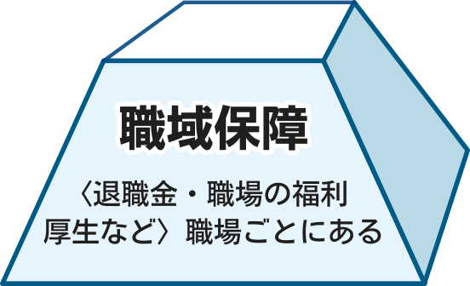
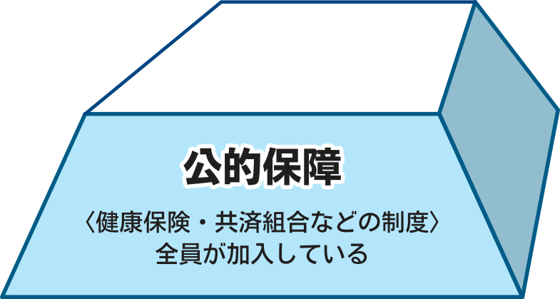
Ⅱ.共通しやすい課題と対策
3.無駄のない保障の備え方（必要保障額）
・家族に遺すお金
・病気やけがで必要となるお金
福利厚生の確認が
最優先
Notes:
3.無駄のない保障の備え方にカッコ書きで必要保障額とあります。
一言でいえば、必要保障額ピッタリに保障に加入することが最も無駄のない保障の備え方となります。
■まず、破線で表した図形がご自身に万一が生じた場合、家族に遺したいお金や、病気やけがの治療費に必要なお金をあらわしているとします。
ただ、私たちの賃金明細を見ると、必ずあらかじめ差し引かれるものがあります。それは税金と社会保険料ですが、社会保険料を負担している、ということは
■公的な保障で助けられる部分があるということです。例えばご自身の万一に際しては遺族年金が家族を助けてくれます。さらに重要なのは
■勤務先の福利厚生でも助けられる部分がある、ということです。ここで大事なのは、いきなり保障の点検・見直しをするのではなく、
■今持っている権利や保障を確認するということです。具体的には死亡退職金や傷病見舞金などがあるでしょう。
中でも皆さんの職場の福利厚生、これは皆さんの職場ごとに違います。
組合によっては、労働組合のしおりなどで福利厚生に関する情報をまとめている場合もありますので今一度確認してみましょう。
■それでも足りない部分だけを自分で備える、これを「私的保障」といいますが、これが必要保障額の考え方です。
■（次ページへ）

Slide 9
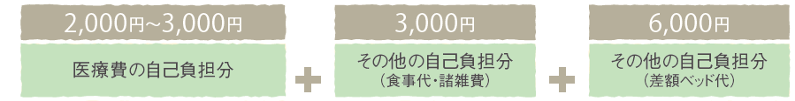


Ⅱ.共通しやすい課題と対策
3.無駄のない保障の備え方（必要保障額）
◎死亡保障のめやすは…
◎医療保障のめやすは…
830
単身・・・1,000万円以下
扶養家族がいる・・1,000万円～5,000万円
医療費・食事代のみ・・・3,000円
個室を希望・・・5,000円～10,000円
Notes:
この必要保障額の考え方にもとづけば、一般的に
■死亡保障のめやすは単身の方であれば1,000万円以下がひとつのめやすになります。ご家庭をお持ちの方は状況に応じ、保障額は1,000万円から5,000万円がひとつのめやすになります。
■医療保障のめやすは医療費、入院中の食事代のみであれば日額3,000円、個室を希望される場合は5,000円以上がひとつのめやすとなります。
■（次ページへ）

Slide 10
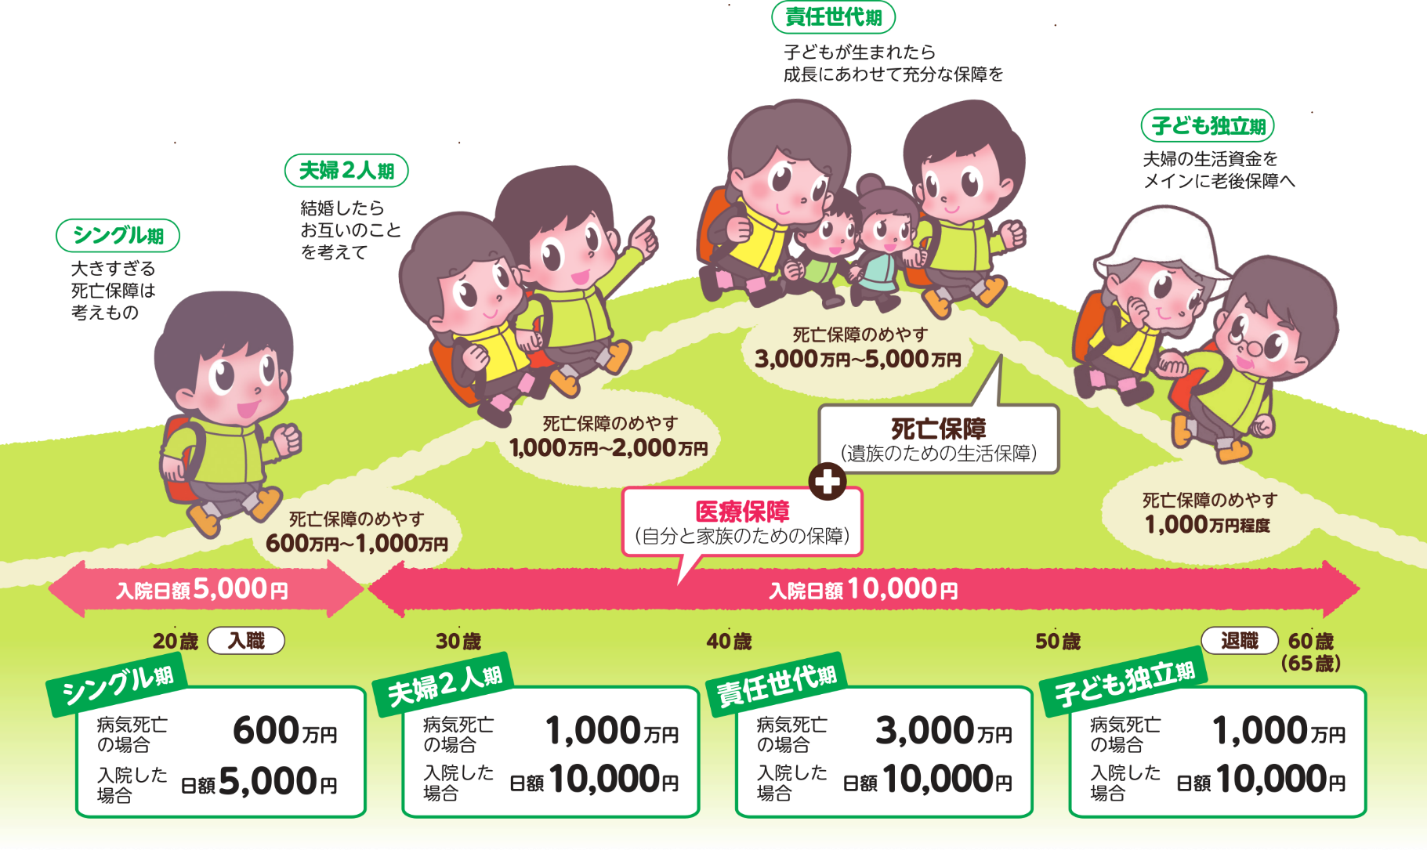
Ⅱ.共通しやすい課題と対策
4.ライフステージごとの保障額めやす
積み立て
保障額のめやす
死亡保障
Notes:
それでは、ライフステージの変化とあわせた、必要保障額そのものの変化をご案内しましょう。
■結婚やお子様の出生に伴う保障相談は多く、保障を増やす意識は高いものの、保障を下げる見直しを忘れている方は意外と多いものです。
一般的に、50代はお子様の成長や独立に伴い死亡保障を減額できるライフステージになります。
■具体的にはこのように保障額を増減させることが必要で、50代組合員は死亡保障の引き下げが可能なことが多いです。
■死亡保障を引き下げつつ、医療保障を増やす、または浮いた掛金を老後資金の積み立てに回す、などの工夫をしてみてはいかがでしょうか。
■ちなみに、50代の組合員の皆さんの場合、勤続年数が長いことなどを考慮すると、一般的には死亡保障1,000万円、入院日額10,000円がひとつのめやすとなります。
■（次ページへ）

Slide 11
この動画でお伝えすること
Ⅰ.はじめに
Ⅱ.共通しやすい課題と対策
Ⅲ.保障の充実について
Notes:
ここまで課題と対策をご案内しましたが、対策を実践するためには具体の「ツール」を使う必要があります。
保障であれば「じちろう共済」というツールがありますので、今回の団体生命共済の制度改定内容について触れていきます。
■（次ページへ）

Slide 12



Ⅲ.保障の充実について
団体生命共済の制度改定ポイント
じちろう退職者
団体生命共済
の新設
医療保障の充実
・がん保障
・先進医療保障 など
男女別・年齢群団別
掛金体系への変更
Notes:
では、団体生命共済の制度改定についてご案内しますが、
まずは大きなポイントに分けておきます。
■１つ目が医療保障の充実
■２つ目が男女別・年齢群団別掛金体系への変更
■３つ目がじちろう退職者団体生命共済の新設です。
■（次ページへ）

Slide 13
Ⅲ.保障の充実について
団体生命共済の制度改定ポイント
じちろう退職者
団体生命共済
の新設
医療保障の充実
・がん保障
・先進医療保障 など
男女別・年齢群団別
掛金体系への変更
Notes:
それでは1つ目の制度改定のポイントの医療保障の充実についてご案内します。
■（次ページへ）

Slide 14
Ⅲ.保障の充実について
1.保障改善と加入基準の緩和
①がん保障の充実
・新制度の保障開始と同時に既加入者全員に適用
・がん診断、上皮内がん診断共済金ともに２年に１回を限度に何度でも受け取り可能に
②先進医療保障の新設
・１回あたり最高1,000万円
・自己負担した技術料相当額を受け取れる
・通算限度なし
③加入基準の緩和
・一定要件を満たす「高血圧症」の場合、保障増額が可能に
（死亡保障・医療保障ともに）
Notes:
今回の制度改定は特に医療保障が充実する内容となっています。
■まず、①がん保障の充実、これは新制度の保障開始と同時に既加入者全員に適用されます。また複数回払いが今回の制度改定で実現しました。
■次に、②先進医療保障の新設ですが、皆さんは「先進医療」はご存知でしょうか。「先進医療」とはざっくり申し上げると、保険証が使えない新しい医療技術だと思ってください。保険証を使えないためその費用は全額自己負担となってしまうものです。
ご存知の方であればがん治療の「陽子線治療」や「重粒子線治療」などを連想されると思いますが、それらの費用負担に対応できる保障です。つまり費用的な側面から治療の選択肢を狭めることがありません。
■また、③として高血圧症のみの治療を受けている方は、一定要件を満たすは場合は加入基準の緩和により死亡保障、医療保障ともに増額が可能となりました。
■（次ページへ）

Slide 15
Ⅱ.共通しやすい課題と対策
2.団体生命共済の給付傾向
医療保障を中心とした
保障準備が必要
Notes:
ここで振り返りますが、今ご案内した、医療保障の充実はまさに、団体生命共済の給付傾向に対応している内容だ、ということもご理解いただけると思います。
■（次ページへ）

Slide 16
Ⅲ.保障の充実について
1.保障改善と加入基準の緩和
①がん保障の充実
・新制度の保障開始と同時に既加入者全員に適用
・２年に１回を限度に何度でも受け取り可能に
②先進医療保障の新設
・１回あたり最高1,000万円
・自己負担した技術料相当額を受け取れる
・通算限度なし
②加入基準の緩和
・一定要件を満たす「高血圧症」の場合、保障増額が可能に
（死亡保障・医療保障ともに）
医療保障の
充実が図られた
Notes:
つまり、多くの組合員からの要望にもとづき制度改定に至ったという側面も含め、今一度、団体生命共済の契約内容をご確認いただきたいと思います。
■（次ページへ）

Slide 17
Ⅲ.保障の充実について
団体生命共済の制度改定ポイント
じちろう退職者
団体生命共済
の新設
医療保障の充実
・がん保障
・先進医療保障 など
男女別・年齢群団別
掛金体系への変更
Notes:
2つ目の制度改定のポイントは男女別・年齢群団別掛金体系への変更です。
■（次ページへ）

Slide 18
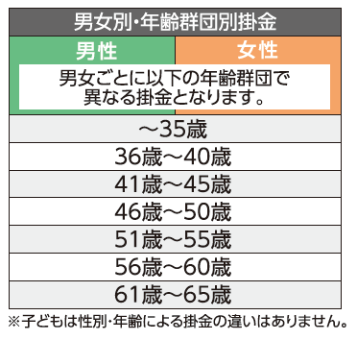

Ⅲ.保障の充実について
2.男女別・年齢群団別掛金体系
性別や年齢に
傾斜をつけた
掛金体系に！
Notes:
保障に加入する際に皆さんが最も気になるのは「掛金」かもしれません。2022年6月以降の更改期ごとに団体生命共済の制度改定が実施され、掛金は性別や年齢で傾斜をつけた「男女別・年齢群団別掛金体系」へ変更となります。
これは「性別」と「年齢群」の2つの要素により掛金を決定するしくみです。
具体的には性別ごと35歳までを一括り、以降は5歳刻みで掛金が変動していく仕組みです。
■（次ページへ）

Slide 19
Ⅲ.保障の充実について
3.死亡保障と医療保障の組み合わせ（例）
死亡保障1,000万円・入院日額10,000円の場合
単位：円
男性 | 51歳～55歳 | 56歳～60歳 |  | 女性 | 51歳～55歳 | 56歳～60歳
死亡保障 （型） | 2,720 | 3,160 |  | 死亡保障 （型） | 2,480 | 2,640
医療保障 （コース） | 5,230 | 6,760 |  | 医療保障 （コース） | 4,500 | 5,330
合計掛金 （月額） | 7,950 | 9,920 |  | 合計掛金 （月額） | 6,980 | 7,970
※死亡保障（型）は、制度改定１年目の組合員本人の掛金です。
制度改定後3年間は組合員本人（～60歳）の死亡保障（型）に
経過掛金が設定され徐々に掛金が変動し、4年目に本則掛金となります。
※都道府県によってがん保障の共済金額の上限が異なり、掛金が異なる場合があります。
Notes:
それでは、団体生命共済の加入例として、死亡保障1,000万円、入院日額10,000円の場合で掛金を確認してみます。
■この保障額は先ほどご案内しためやすそのものです。
一度画面を切り替え、振り返ってみましょう。
■（次ページへ）

Slide 20
Ⅱ.共通しやすい課題と対策
4.ライフステージごとの保障額めやす
保障額のめやす
Notes:
先ほど案内した50代組合員の保障額めやすにもとづくものだと思ってください。
■（次ページへ）

Slide 21
Ⅲ.保障の充実について
3.死亡保障と医療保障の組み合わせ（例）
死亡保障1,000万円・入院日額10,000円の場合
単位：円
男性 | 51歳～55歳 | 56歳～60歳 |  | 女性 | 51歳～55歳 | 56歳～60歳
死亡保障 （型） | 2,720 | 3,160 |  | 死亡保障 （型） | 2,480 | 2,640
医療保障 （コース） | 5,230 | 6,760 |  | 医療保障 （コース） | 4,500 | 5,330
合計掛金 （月額） | 7,950 | 9,920 |  | 合計掛金 （月額） | 6,980 | 7,970
※死亡保障（型）は、制度改定１年目の組合員本人の掛金です。
制度改定後3年間は組合員本人（～60歳）の死亡保障（型）に
経過掛金が設定され徐々に掛金が変動し、4年目に本則掛金となります。
※都道府県によってがん保障の共済金額の上限が異なり、掛金が異なる場合があります。
Notes:
それでは、さっそく死亡保障1,000万円、入院日額10,000円の場合で掛金を確認してみます。
今後は5歳ごとに掛金が変わる制度内容となりましたので、画面にある表のとおりですが、
■向かって左側が男性
■向かって右側が女性です。
51歳から55歳までの月額掛金は
■男性7,950円
■女性6,980円
56歳から60歳までの月額掛金は
■男性9,920円
■女性7,970円となります。団体生命共済だけで備えればこのくらいの掛金負担で済む、ということです。
ここでは経過掛金１年目の掛金をご案内しましたが、制度改定後３年間は組合員本人の
死亡保障、「型」に経過掛金が設定され掛金が徐々に変動し、4年目に本則掛金となります。
また、都道府県によってがん保障の共済金額の上限が異なるなどの理由から、
掛金が異なる場合がありますので、詳しくはパンフレットでご確認ください。
■（次ページへ）

Slide 22
Ⅱ.共通しやすい課題と対策
3.無駄のない保障の備え方（必要保障額）
・家族に遺すお金
・病気やけがで必要となるお金
福利厚生の確認が
最優先
Notes:
特に50代組合員ではこれまでに加入した保険・共済契約を見直していないケースも多くあると聞いています。
毎月の保険料や掛金負担が重い、と感じられている場合は今、加入されているすべての保障をひっくるめて
必要保障額で考え、必要なものだけを残す、といった点検・見直しを行うことで可処分所得を増やせる可能性が高いでしょう。
その際には、今回の制度改定で医療保障が特に充実した団体生命共済を中心に保障を備えるとよいでしょう
■（次ページへ）

Slide 23
Ⅲ.保障の充実について
団体生命共済の制度改定ポイント
じちろう退職者
団体生命共済
の新設
医療保障の充実
・がん保障
・先進医療保障 など
男女別・年齢群団別
掛金体系への変更
Notes:
3つ目の制度改定のポイントはじちろう退職者団体生命共済の新設です。
■（次ページへ）

Slide 24
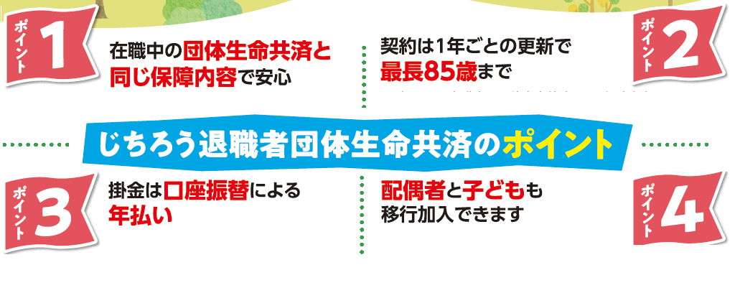
Ⅲ.保障の充実について
4.退職後の保障について（概要）
団体生命共済加入者が移行加入できる
スケールメリットを活かした手ごろな掛金の退職後保障
Notes:
団体生命共済加入者が移行加入することで、例えば、ポイント1 在職中の団体生命共済と同じ保障内容で、
ポイント2 最長85歳まで利用できる、などスケールメリットを活かした手ごろな掛金の退職後保障が新設されます。
■（次ページへ）

Slide 25
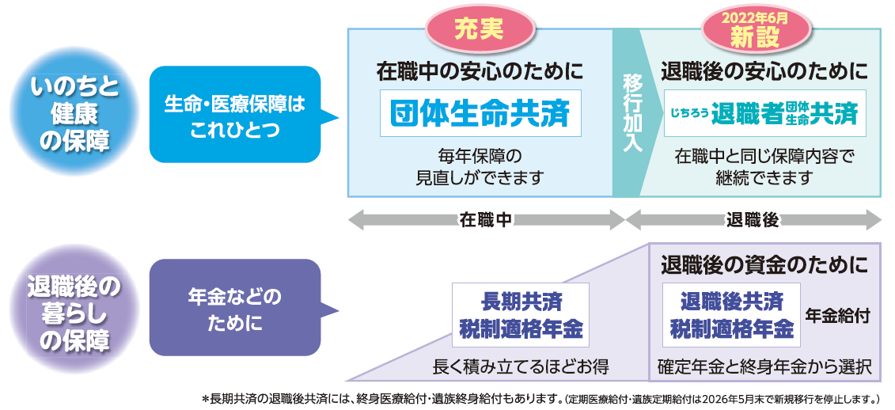
Ⅲ.保障の充実について
4.退職後の保障について（概要）
Notes:
制度改定後の保障体系は図の上半分となりますが、生命・医療保障は在職中のみならず退職後も団体生命共済で備えられるようになり
退職後の年金保障は図の下半分のとおり、在職中の長期共済・税制適格年金の積立金を退職後に活用する、といったイメージとなります。
■（次ページへ）

Slide 26
Ⅲ.保障の充実について
5.長期共済と税制適格年金の活用
積立金が多いと「退職後」の選択肢を広げられる
①まとまったお金を払い込む「随時払」の活用
②長期共済の積立金はご自身とご家族の状況に合わせて活用
③税制適格年金の積立金は定期/終身年金給付から選択できる
人生で最も若い「今」から備える
（時間は戻せない）
※随時払を取り扱っていない組合もあります。
Notes:
ここまでご案内した保障の点検・見直しを実践し、じちろう共済制度を上手に活用することで
可処分所得を最大化し、積立へお金を回すことで退職後のご自身の選択肢を豊富化できます。
セカンドライフを見据えつつ、じちろう共済制度を徹底活用するポイントをまとめておきましょう。
■①まとまったお金や退職一時金などを活用し「随時払」で一気に積み増しする方法もあります。
■②結果として、長期共済の積立金は退職後のご自身のくらし、家族の状況に合わせて活用できるという、年金保障を始めとした未来の選択肢の豊富化につながります。
■③税制適格年金の積立金は年金として分割受け取りが可能です。
■時間は戻せませんが、人生で一番若いのは常に「今」です。保障の点検・見直しの実践で可処分所得を最大化し、じちろう共済をフル活用することでご自身のくらしを豊かにしてください。
■（次ページへ）

Slide 27

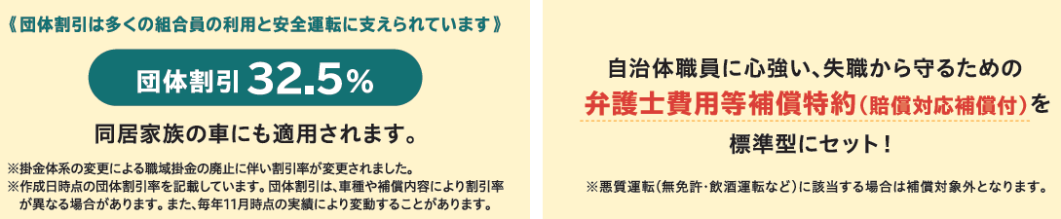
その他の保障も点検・見直し
じちろうマイカー共済
自治労組合員専用の自動車補償
掛金を抑えつつ安心なカーライフを
Notes:
ほかにも保障の点検・見直しを簡単にできることがあります。
じちろうマイカー共済ですが、既にご利用頂いている方もいらっしゃるかと思いますが、
じちろうマイカー共済は団体割引32.5％が適用されます。こちらは同居家族の自動車にも適用されます。
自治労組合員の多くは公務員ですが、公務員であれば「クビになることはない」と思っていませんか？実は公務員であっても「クビ」になることはあり得ます。
重大な交通事故を起こし、相手の方にケガを負わせた、最悪、亡くなってしまい、裁判で有罪が確定すると法律にもとづき、職を失います。つまり公務員でいられなくなります。
このようなことから公務員の方々の失職を防ぐ弁護士費用等補償特約も標準で装備されているのも大きな特長です。
まだご利用いただいていない方はぜひ見積もり依頼をしてみてください。その理由は
■（次ページへ）

Slide 28

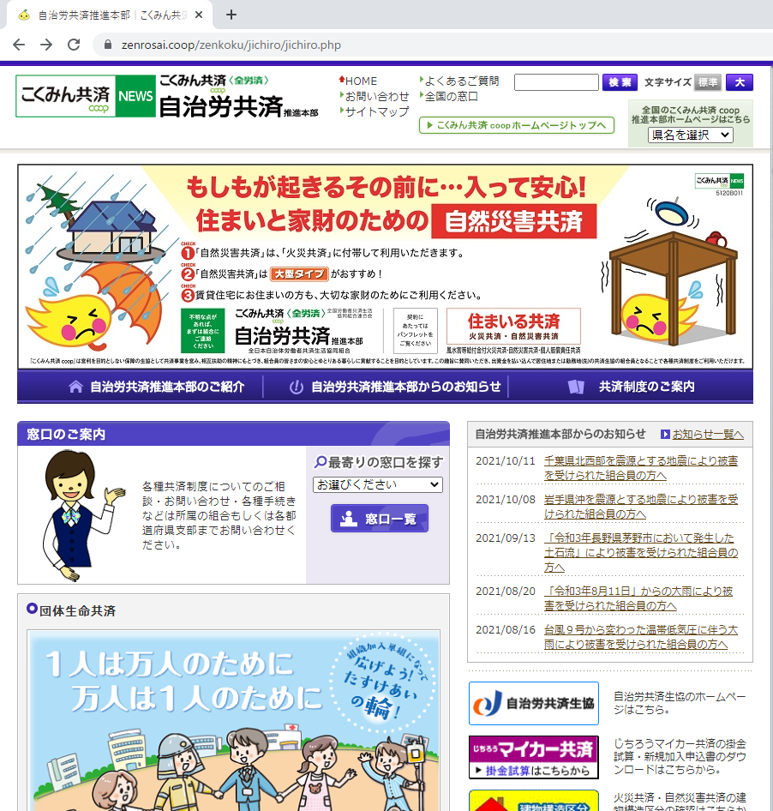
その他の保障も点検・見直し
じちろうマイカー共済
実際に見積もり
をした方のうち
約8割が切替！
見積り方法
① 組合経由で共済県支部に依頼
以下３点を用意していただき、組合から共済県支部にFAX
① 加入している自動車保険証券（共済証書）の写し
② 車検証の写し
③ 見積もり依頼書
② 組合員自身でネットで見積もり
アクセスコード：jichiro (半角英数字)
じちろうマイカー共済
Notes:
実際に見積依頼をした方の「約8割」の方が加入しているという事実があるからです。
他保険（共済）の切替手続きはとてもわずらわしいと思いますが、そのようななかで「8割」という実績です。
見積り方法はご覧のとおり、組合経由で依頼する方法、もしくはご自身でネットで見積もりをする方法があり、とても簡単にできます。
まだご利用いただいていない方はぜひ見積もりを依頼し、その掛金水準を体感してみてください。
そして浮いたお金は長期共済・税制適格年金を使い、未来の「楽しみ」のために積み立てることをおすすめします。
■（次ページへ）

Slide 29

さいごに
自主福祉活動でくらしを豊かに
「じちろう共済」は自主福祉活動を実践するための
マストアイテム
じちろう共済のことはまず組合へ
だから組合が共済に取り組むのです
じちろう共済のメリットを、ぜひ職場の方にも広めてください！
※契約にあたってはパンフレットをご覧ください。
※じちろう共済の各制度はこくみん共済 coop〈全労済〉自治労共済推進本部が募集しています。
※本動画は、こくみん共済 coop〈全労済〉自治労共済推進本部の資料を一部抜粋して作成しています。
Notes:
それでは最後となりますが、お伝えしたいのは「じちろう共済」は自主福祉活動を実践するためのマストアイテムということです。
組合員の組合員による組合員のための保障制度です。組合員しか利用できません。
■すでに利用している皆さんは既にメリットをご存知かと思いますが、この動画であらためて活用方法やメリットを知っていただけたら嬉しいです。
そして職場の方にもぜひ広めてください。ご視聴いただきありがとうございました。

